Slide 1
Affectation des fréquences dans les réseaux mobiles
N. TABIA
Projet AG41
Avril 2013

Slide 2
Contexte
Objectif global : Optimiser le plan de fréquence
Réseau réel GSM/UMTS
Fitness : couverture globale du réseau
les données de trafic prennent des valeurs variables dans le temps
=> Données de trafic incertaines

Slide 3
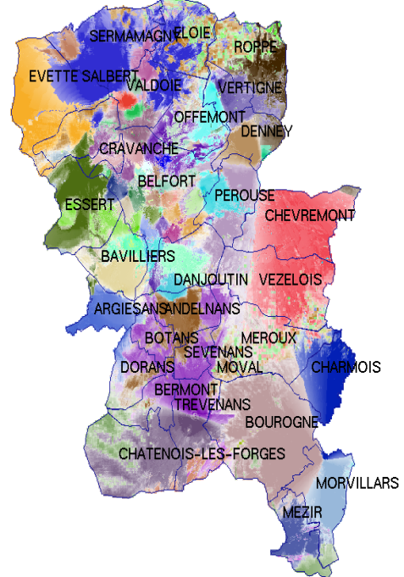
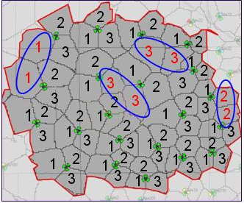
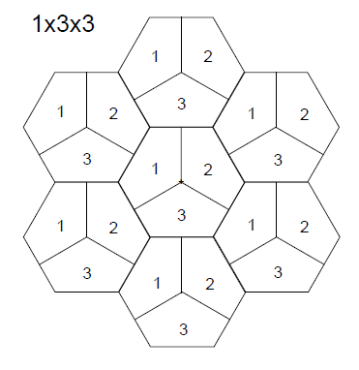
Réseau de référence (Territoire de Belfort)
36 sites, 88 secteurs GSM/UMTS :
40km x 20km (zone industrielle)
Environ 200 000 personnes
Réseau Tri-secteurs : cellules pas hexagonales
À chaque secteur, une antenne directionnelle
Garder les mêmes paramètres en exploitation du réseau existant

Slide 4
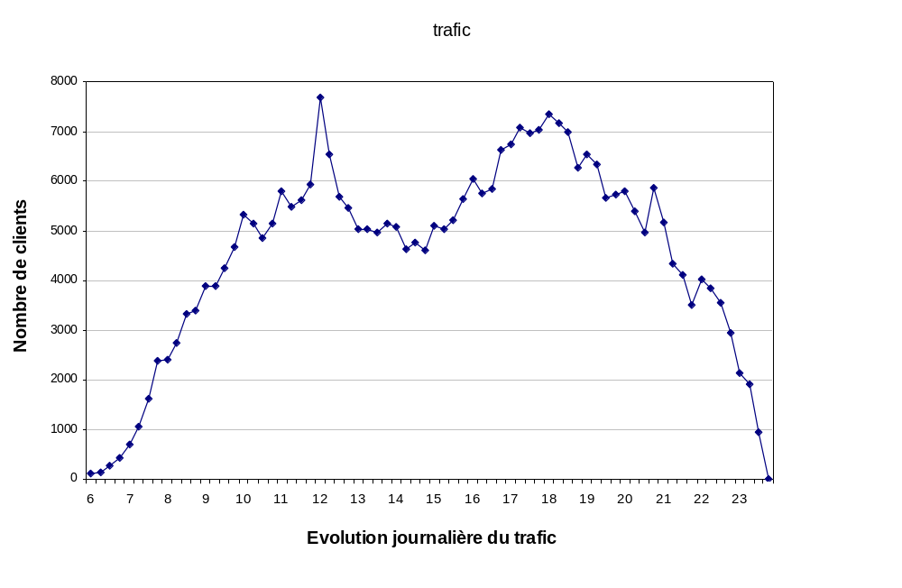
Variation du trafic
(Créneau critique12h15)

Slide 5
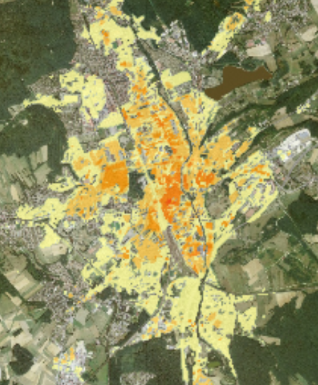
Représentation du trafic
Concentration du trafic à 12h15

Slide 6

Modèle d’évaluation
Maillage
Nombre de clients
Débit souhaité/ client
Point test
Notes:
Comment l’utilisateur de notre application procèdera

Slide 7
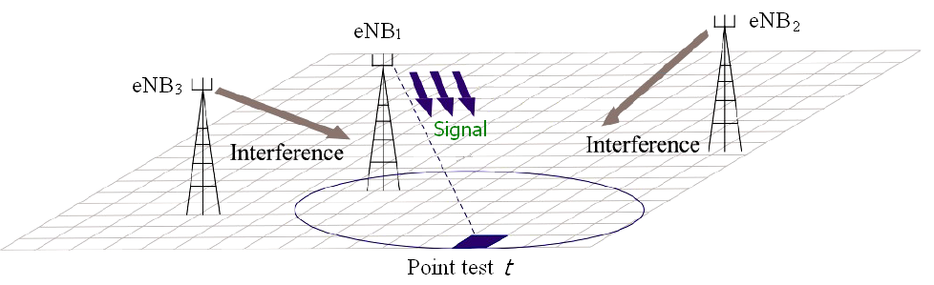
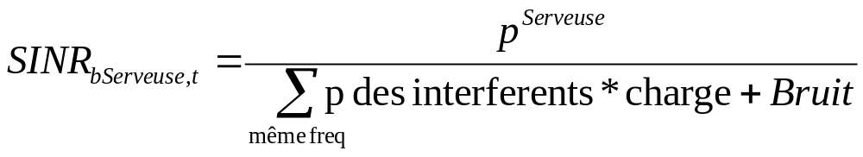

Association client/serveur,
Calcul du SINR en chaque point test
Cellule1
Point test t non servi ⬄ SINR_{b,t}<SINR_{requis}

Slide 8
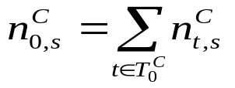
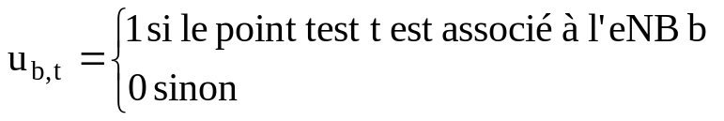
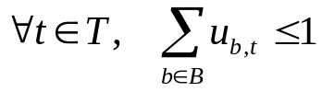
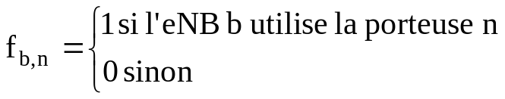
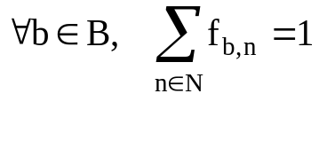

Modèle mathématique
Fonction Fitness: le nombre de clients non couverts dans s
Contraintes
Variables de décision

Slide 9
Partie expérimentation : données d’entrée
Schéma | 1x3x3
Nb point tests | 12695
Nb secteurs | 88
Nb sites | 36
Fréquence | 1800 Mhz
Largeur bande | 20 Mhz
Débit souhaité | 2 Mbps
Puissance émise | [36dBm,46 dBm]
Gain Max | [14 dBi, 19dBi]
θ _{3dB} vertical | +10°
φ _{3dB} horizontal | +70°
Tilt | [0,10°]
Distribution
Territoire mobile (Belfort):
  36 sites, 88 stations,
  12695 points tests (25m x 25m)
  Scénario 12h15
Application sur les données GSM/UMTS
Trafic UMTS Réel
Notes:
Comment l’utilisateur de notre application procèdera

Slide 10
La combinatoire
Les fréquences:
3 secteurs sur chaque site : dans le cas de 3 porteuses, on a 3! = 6 permutations possibles pour l’affectation des porteuses
Nombre de permutations possible sur tous les sites :
6³⁵ = 1,71 * 10²⁷
Impossible d’énumérer toutes les solutions possibles => faire appel à des méthodes approchées

Slide 11
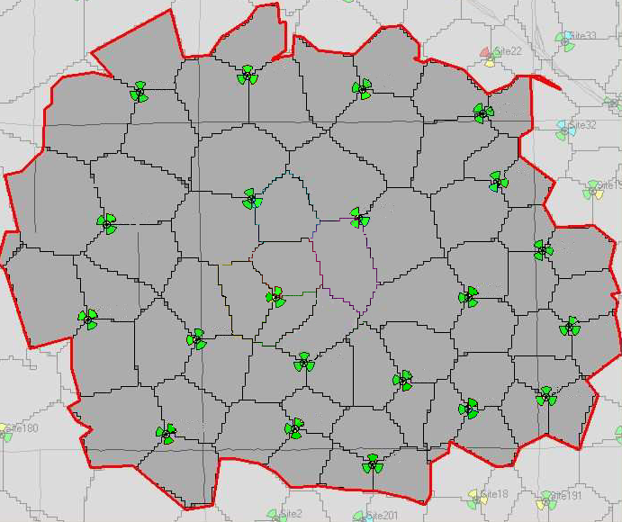
1
1
1
0
0
2
0
0
1
2
2
2
0
1
0
1
1
0
2
2
0
1
0
2
1
1
2
1
0
1
0
0
2
1
1
2
0
1
2
0
1
2
2
2
0
0
0
2
1
1
1
2
0
2
1
0
0
1
2
2
2
0
2
Génération de solution aléatoire

Slide 12
Résumé
Objectif : Optimiser le plan de fréquence afin de minimiser le nombre de clients non couverts ( problème mono-objectif)
Données d’entrée : Le réseau initial, le créneau à optimiser, la distribution et la demande des clients sur le réseau
Démarche :
  Génération aléatoire du plan de fréquence initial
  Développement d’une méthode d’optimisation efficace (de votre choix) pour l’optimisation du plan de fréquence
Notes:
Comment l’utilisateur de notre application procèdera

